Slide 1
COME MAI NONOSTANTE Ciò CHE CONOSCIAMO NON RIUSCIAMO AD IMPEGNARCI SUL SERIO?
IL NOSTRO CONTRIBUTO ALLA REALIZZAZIONE DI UNA ECOLOGIA INTEGRALE
Prof. Lorenzo Biagi

Slide 2
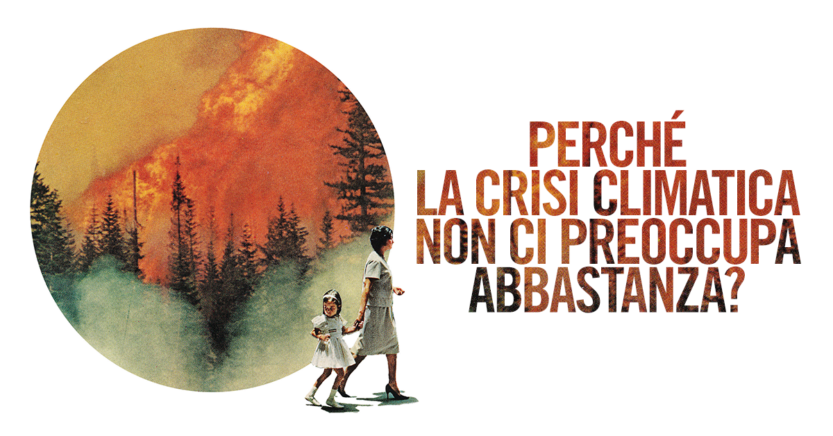

Slide 3
5 modi in cui il nostro mondo è già cambiato
Le spiagge stanno sparendo: l’aumento del livello degli oceani, l’intensificarsi delle mareggiate e delle tormente, l’intervento dell’uomo sulle barriere costiere naturali e l’edificazione costiera hanno ridotto le spiagge di decine di metri…
Il cioccolato è sempre più difficile da produrre: con l’aumento delle temperature globali e piogge sempre meno prevedibili, il cacao, così come la birra, il caffè e molti altri prodotti che oggi troviamo in abbondanza sugli scaffali del supermercato, rischiano di diventare beni di lusso. In Italia, un prodotto a rischio è il vino: negli ultimi anni i viticoltori sono stati costretti ad anticipare la vendemmia, perché le uve maturano prima del previsto, di conseguenza presentano un più alto livello di alcol e zuccheri, e una minore acidità.

Slide 4
5 modi in cui il nostro mondo è già cambiato
3. Le città stanno cambiando volto: se ci pensiamo le città hanno molte cose in comune con le forme di vita: entrambe assimilano energia e nutrienti e producono rifiuti; entrambe si appoggiano a un sistema circolatorio per trasferire energia, materiali, prodotti e unità costitutive; entrambe sono divise in vari distretti che assolvono a specifiche funzioni; e in entrambi i casi il malfunzionamento di una componente tende a ripercuotersi sull’intero sistema…
4. Sempre più persone migrano per la crisi climatica: non siamo abituati a mettere in relazione le migrazioni alla crisi climatica, ma i dati parlano chiaro (UNHCR): lo scorso anno 108,4 milioni di migranti, 8 su 10 sono migranti del clima.
5. La gentrificazione climatica sta aumentando le iniquità: gli affitti salgono, intere famiglie finiscono per strada e molte persone sono costrette a migrare in luoghi più esposti alla crisi climatica…

Slide 5
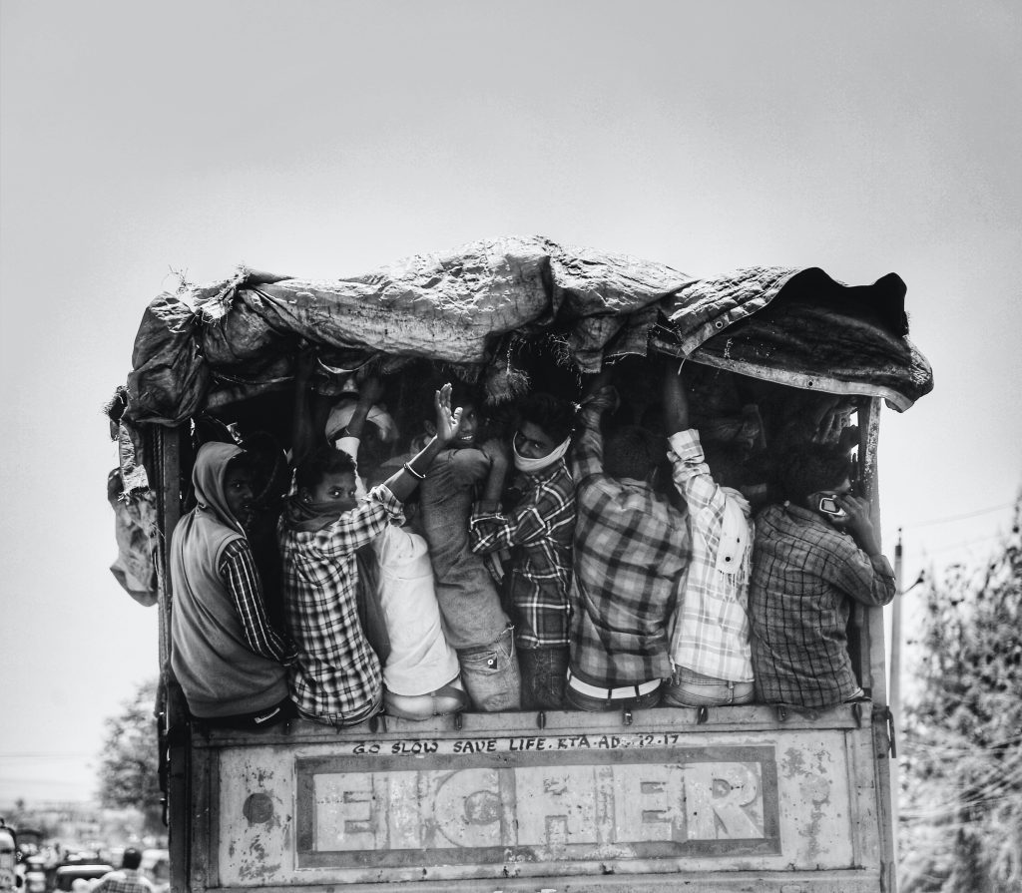

Slide 6
5 distorsioni cognitive che ci impediscono di accorgercene
Abbiamo paura di tutto, tranne che di questo (personale, improvvisa, immorale, attuale)
L'illusione di controllo sulla natura
Succederà ad altri, non a me
Le cose non possono cambiare più di tanto
Ci piacciono le storie semplici

Slide 7
DALLA DOMANDA SUL SENSO ALLE PRATICHE
l’esercizio di questi comportamenti ci restituisce il senso della nostra dignità, ci conduce ad una maggiore profondità esistenziale, ci permette di sperimentare che vale la pena passare per questo mondo (LS 212)

Slide 8
Rapporto IPCC 2023 sul cambiamento climatico: bisogna agire ora

Slide 9
IPCC: Il Gruppo intergovernativo sul cambiamento climatico
L’Intergovernmental Panel on Climate Change (IPCC) è il principale organismo internazionale per la valutazione dei cambiamenti climatici.
L’IPCC è stato istituito nel 1988 dalla World Meteorological Organization (WMO) e dallo United Nations Environment Programme (UNEP) allo scopo di fornire al mondo una visione chiara e scientificamente fondata dello stato attuale delle conoscenze sui cambiamenti climatici e sui loro potenziali impatti ambientali e socio-economici. Nello stesso anno, l’Assemblea Generale delle Nazioni Unite ha avallato l’azione di WMO e UNEP, istituendo l’IPCC.

Slide 10
Lo scopo di questo documento è quello di essere uno strumento per i responsabili politici, un riassunto quanto più agile e chiaro frutto di anni di studi scientifici, che possa fornire una guida di orientamento per l’azione politica sul clima dei 193 Paesi membri della Nazioni Unite.
In altre parole questo documento, che ci consegna la sintesi della conoscenza umana sulla crisi climatica, frutto del lavoro su base volontaria di centinaia di scienziati, serve in ultima battuta a ribadire per l’ultima volta una condizione perentoria: bisogna agire ora o sarà troppo tardi.

Slide 11
Le evidenze
La temperatura media globale, rispetto al cinquantennio 1850-1900, è aumentata di 1.1 °C, incremento causato inequivocabilmente dalle attività umane ed in particolare dall’emissione di gas ad effetto serra. La temperatura media è aumentata maggiormente sulle terre emerse (+1,59 °C) rispetto agli oceani (+0,88 °C).
L’attuale concentrazione di anidride carbonica (412 ppm) è la più alta degli ultimi 2 milioni di anni, mentre le concentrazioni di metano (1866 ppb) e di ossido di azoto (332 ppb) hanno raggiunto il picco degli ultimi 800.000 anni. Se consideriamo il periodo compreso tra il 1850 e il 2019 osserviamo che il 42% del totale dei gas a effetto serra di origine antropica è stato emesso negli ultimi 30 anni.

Slide 12
GLI IMPATTI
L’aumento della temperatura globale è un fenomeno rapido e diffuso ed ha causato impatti significativi, osservabili e misurabili sui principali sistemi climatici: atmosfera, biosfera, criosfera e idrosfera. Il cambiamento climatico, inoltre, sta influenzando i fenomeni meteorologici estremi in tutte le regioni del mondo modificandone intensità, durata e frequenza.

Slide 13
BIOSFERA
Il cambiamento climatico sta avendo significativi impatti sulla biodiversità e sugli ecosistemi. Danni e perdite irreversibili di specie animali e vegetali sono stati osservati negli ecosistemi costieri, fluviali, lacustri, marini, terrestri e polari. Una parte significativa di questi eventi sono stati causati da stress termici legati a ondate di calore e variazioni nelle fasi idrologiche (siccità, inondazioni), a loro volta concausa della degradazione dei terreni e dei processi di desertificazione. Particolarmente esposte al fenomeno le aree umide, i delta fluviali, le zone costiere depresse e le aree con permafrost.
Numerosi ecosistemi, sia terrestri che marini, non riescono a adattarsi all’aumento troppo rapido delle temperature e questo comporta, oltre alla perdita di biodiversità, mutamenti nella distribuzione geografica di specie animali e vegetali.

Slide 14
Cosa si sta facendo
ADATTAMENTO: rispetto al passato si registra una maggior consapevolezza rispetto al problema del cambiamento climatico con efficaci pratiche di adattamento messe in atto da 170 nazioni in tutto il mondo. Risvolti positivi in termini di riduzione del rischio associato agli effetti del cambiamento climatico sono documentati e numerosi in specifici contesti, settori e regioni.
MITIGAZIONE: ancora più variegate e frammentate le politiche di mitigazione, cioè atte a ridurre considerevolmente le emissioni di anidride carbonica entro il 2030. Sebbene l’applicazione degli impegni siglati nelle ultime COP da parte di diverse nazioni ha evitato l’immissione di ulteriore CO2 in atmosfera (circa 5.9 Gigatonnellate/anno), la concentrazione continua a crescere, quindi gli sforzi messi in atto sono ancora insufficienti per raggiungere gli obiettivi prefissati.

Slide 15
SCENARI
Ad oggi è probabile che la temperatura media globale, entro il 2100, ecceda la soglia di +1.5 °C e che possa sfiorare i 2 °C (scenari più ottimistici).
Per raggiungere gli obiettivi prefissati è necessaria l’applicazione diffusa e l’implementazione degli impegni presi nella COP26 (i cosiddetti NDC-Nationally Determined Contributions). Se invece gli impegni dovessero rimanere quelli precedenti alla COP26, l’aumento della temperatura entro fine secolo potrebbe sfiorare i 3 °C di anomalia (2,7 °C – immagine sotto), vale a dire lo scenario definito come “intermedio”. Risulta invece piuttosto improbabile lo scenario peggiore (+4,4 °C entro il 2100) in quanto basato su un modello economico-sociale in fase di superamento (BAU-Business As Usual) e su ipotetici, quanto remoti, errori di valutazione nei meccanismi di feedback e di sensibilità termica della CO2.

Slide 16
Siamo di fronte all’ultima chiamata per disinnescare una bomba ad orologeria
Queste parole ribadiscono ancora una volta il senso ultimo del rapporto di sintesi, ovvero che siamo di fronte all’ultima chiamata perché davanti a noi, ora, è ancora aperta l’ultima finestra temporale utile per fermare l’aumento della temperatura globale a 1,5 gradi Celsius. Bisogna solo sfruttarla, gli strumenti ci dice il rapporto, ci sono. Bisogna usarli prima che questa finestra si chiuda definitivamente.

Slide 17
in Veneto come sta andando?
Dagli studi condotti da ARPAV, emerge per il Veneto un quadro in linea con altre regioni del Nord Italia e coerente con l’attuale fase di riscaldamento globale del pianeta.
I dati rilevati dalle 110 stazioni automatiche di ARPAV dal 1993 al 2020 evidenziano un trend di aumento delle temperature medie pari a +0.55 °C per decennio che, considerando le sole aree pianeggianti (quota inferiore ai 50 m s.l.m.) sale a + 0.6 °C per decennio. Il Veneto appartiene all’area mediterranea, ritenuta uno dei “punti caldi” del pianeta perché l’aumento delle temperature sta procedendo ad una velocità maggiore rispetto alla media globale.
L’aumento delle temperature medie in Veneto si riflette nel valore degli indicatori climatici quali il numero annuale di giornate estive e notti tropicali, con la speculare diminuzione dei giorni con gelate. Particolarmente significativo è infatti l’aumento del numero di notti tropicali (giorni con temperatura minima > 20 °C) che risulta di +7.1 giorni per decennio per le aree di pianura.

Slide 18
in Veneto come sta andando?
Diversi indicatori suggeriscono un aumento nell’intensità degli eventi di pioggia come il numero di giorni con precipitazione superiore a 20 mm che è aumentato del 10 % per ogni decennio, con incrementi maggiori per le fasce altimetriche medio-alte.
Si registrano infine una forte riduzione dei ghiacciai dolomitici sia in termini di massa che di superficie, dimezzatisi nel corso del ‘900; modifiche nelle fasi fenologiche di diverse colture agrarie e innalzamento del livello del mare che nella laguna di Venezia si è alzato nel corso dei decenni ed è attualmente circa 31 cm più alto di quello verificato ad inizio del secolo scorso (fonte: Centro Maree di Venezia)

Slide 19
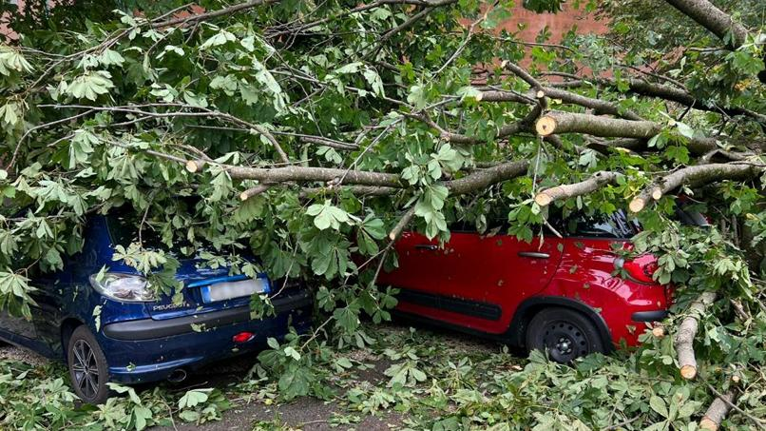

Slide 20
in Veneto come sta andando?
TAV-ALTA CAPACITA’…
Convivere con il disastro: PFAS: LA MITENI Ha prodotto per 50 anni impermeabilizzanti liquidi, noti come Pfas, una vasta porzione di territorio in Veneto, I circa 350 mila cittadini coinvolti vivono nelle province di Vicenza, Verona e Padova. Si calcolano almeno 700 chilometri quadrati compromessi.
L’ondata di maltempo che ha colpito il Veneto a fine ottobre 2018 è stata quantomeno al livello di quelle, devastanti, che l’hanno preceduta (1966, 2010 e altre) con punte massime di accumuli d’acqua al suolo superiori anche al terribile 1966. E QUELLA DEL 13.07.2023…

Slide 21
Le cose possono cambiare (LS)
13. La sfida urgente di proteggere la nostra casa comune comprende la preoccupazione di unire tutta la famiglia umana nella ricerca di uno sviluppo sostenibile e integrale, poiché sappiamo che le cose possono cambiare. Il Creatore non ci abbandona, non fa mai marcia indietro nel suo progetto di amore, non si pente di averci creato. L’umanità ha ancora la capacità di collaborare per costruire la nostra casa comune.

Slide 22
Le cose possono cambiare (LS)
Purtroppo, molti sforzi per cercare soluzioni concrete alla crisi ambientale sono spesso frustrati non solo dal rifiuto dei potenti, ma anche dal disinteresse degli altri. Gli atteggiamenti che ostacolano le vie di soluzione, anche fra i credenti, vanno dalla negazione del problema all’indifferenza, alla rassegnazione comoda, o alla fiducia cieca nelle soluzioni tecniche.

Slide 23
LAUDATE DEUM
A TUTTE LE PERSONE DI BUONA VOLONTÀ
SULLA CRISI CLIMATICA
6. Negli ultimi anni non sono mancate le persone che hanno cercato di minimizzare questa osservazione. Citano dati presumibilmente scientifici, come il fatto che il pianeta ha sempre avuto e avrà sempre periodi di raffreddamento e riscaldamento. Trascurano di menzionare un altro dato rilevante: quello a cui stiamo assistendo ora è un’insolita accelerazione del riscaldamento, con una velocità tale che basta una sola generazione – non secoli o millenni – per accorgersene. L’innalzamento del livello del mare e lo scioglimento dei ghiacciai possono essere facilmente percepiti da una persona nell’arco della sua vita, e probabilmente tra pochi anni molte popolazioni dovranno spostare le loro case a causa di questi eventi.

Slide 24
LAUDATE DEUM
A TUTTE LE PERSONE DI BUONA VOLONTÀ
SULLA CRISI CLIMATICA
14. Sono costretto a fare queste precisazioni, che possono sembrare ovvie, a causa di certe opinioni sprezzanti e irragionevoli che trovo anche all’interno della Chiesa cattolica. Ma non possiamo più dubitare che la ragione dell’insolita velocità di così pericolosi cambiamenti sia un fatto innegabile: gli enormi sviluppi connessi allo sfrenato intervento umano sulla natura negli ultimi due secoli.

Slide 25
LD56. Dobbiamo superare la logica dell’apparire sensibili al problema e allo stesso tempo non avere il coraggio di effettuare cambiamenti sostanziali.
Ai potenti oso ripetere questa domanda: «Perché si vuole mantenere oggi un potere che sarà ricordato per la sua incapacità di intervenire quando era urgente e necessario farlo?» (LD60)

Slide 27
ciononostante
70. … tutto concorre all’insieme ed evitare l’aumento di un decimo di grado della temperatura globale potrebbe già essere sufficiente per risparmiare sofferenze a molte persone. Ma ciò che conta è qualcosa di meno quantitativo: ricordare che non ci sono cambiamenti duraturi senza cambiamenti culturali, senza una maturazione del modo di vivere e delle convinzioni sociali, e non ci sono cambiamenti culturali senza cambiamenti nelle persone.

Slide 28
cambiamenti culturali
modo di vivere
convinzioni sociali
cambiamenti nelle persone

Slide 29
UNA RIVOLUZIONE DELLA QUALITA’
L’attuale ordine neoliberale è segnato dal consumismo, che a volte confonde e di fatto contraddice i valori del Vangelo, come quello della fratellanza, la solidarietà e la convivenza tra tutte le creature. Allo stesso modo, l’attuale sistema dà vita alla cultura dell’ “usa e getta”. Sia la cultura del consumismo che la cultura dell’ “usa e getta” attaccano in modo cruciale l’integrità della nostra casa comune.

Slide 30
Un nuovo inizio!!!!!!!
superare l’inerzia e la passività per dare forma a un nuovo inizio verso un modello relazionale che promuova la soluzione di problemi socioambientali e una cultura dell’incontro e della solidarietà
atteggiamento indispensabile alla diffusione di nuovi stili di vita comunitari: il dialogo: coscienza e fare cose insieme

Slide 31
Nel capitolo VI dell’enciclica, papa Francesco elenca comportamenti virtuosi, «come evitare l’uso di materiale plastico o di carta, ridurre il consumo di acqua, differenziare i rifiuti, cucinare solo quanto ragionevolmente si potrà mangiare, trattare con cura gli altri esseri viventi, utilizzare il trasporto pubblico o condividere un medesimo veicolo tra varie persone, piantare alberi, spegnere le luci inutili, e così via» (LS, n. 211).
Ma dobbiamo impegnarci anche nella dimensione comunitaria degli stili di vita (cfr LS, n. 219), dando spazio a quanto di buono già esiste in due ambiti: il consumo critico (opposto al consumismo ossessivo) e la dimensione collettiva (vivere i problemi come comuni) nella ricerca di soluzioni a problemi socioambientali e nell’utilizzo dei beni. Il tutto nella prospettiva di un nuovo inizio, nella speranza e nella gioia, poiché «il mondo è qualcosa di più che un problema da risolvere» (LS, n. 33).

Slide 32
Far fronte al cambiamento climatico e all’ingiustizia sociale
C’è nell’enciclica un crescendo impressionante di richiesta per nuovi stili di vita: mediante nuove pratiche (n. 177), stile di vita alternativo (n. 200 e 208), nuovi atteggiamenti e stili di vita (n. 202), nuove abitudini (n.209), piccole azioni quotidiane (211), l’importanza dei semplici gesti (n.230-231). Inoltre papa Francesco fa molti esempi di cambiamenti dal basso promossi da gruppi, associazioni, movimenti, comunità, persone, reti…

Slide 33
… spetta ad ogni famiglia pensare che è in gioco il futuro dei propri figli (ld58)
L. D.: 71. Gli sforzi delle famiglie per inquinare meno, ridurre gli sprechi, consumare in modo oculato, stanno creando una nuova cultura. Il semplice fatto di cambiare le abitudini personali, familiari e comunitarie alimenta la preoccupazione per le responsabilità non assolte da parte dei settori politici e l’indignazione per il disinteresse dei potenti. Va notato quindi che, anche se ciò non produce immediatamente un effetto molto rilevante da un punto di vista quantitativo, contribuisce a realizzare grandi processi di trasformazione che operano dal profondo della società.

Slide 34
UNA RIVOLUZIONE DELLA QUALITA’
UNA CONVERSIONE ECOLOGICA (LS 216 SGG)
PUNTARE SU UN ALTRO STILE DI VITA (LS CAP.VI)
CREARE UNA CITTADINANZA ECOLOGICA (LS 211)
EDUCARE, EDUCARE, EDUCARE…
AMORE CIVILE E POLITICO (LS 228 SGG)
RISCOPRIRE LA DOTTRINA SOCIALE DELLA CHIESA
La spiritualità cristiana propone un modo alternativo DI VIVERE…“più il cuore della persona è vuoto, più ha bisogno di oggetti da comprare, possedere e consumare” (204)

